Slide 1
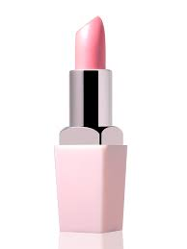
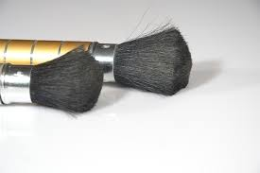
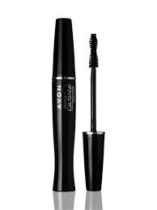
Kosmetikerin

Slide 2
Inhaltsverzeichnis
Einleitung
Besuch
Vergleich
Schulische Voraussetzung
Arbeitsplatz
Arbeitskleidung
Tätigkeiten
Schluss

Slide 3
Einleitung

Slide 4
besuch

Slide 5
Vergleich
Kosmetikerin
Detailhandelsfach-frau Confiserie
Lohn/1 450/2 600/3 700
Lehrjahre 3 Jahre
+ Kunden kontakt/beraten
- nicht viel lohn
Lohn/1 770/2 980/3 1480
Lehrjahre 3 Jahre
+Kunden kontakt/ beraten
-

Slide 6
Schulische Voraussetzung

Slide 7
Arbeitsplatz

Slide 8
Arbeitskleidung

Slide 9
Tätigkeiten

Slide 10
Sind noch fragen

Slide 11
Danke für ihre Aufmerksamkeit

